Slide 1
UPEC – ESIAG
MASTER 1 / MASTER 2
-
CONDUITE DE PROJETS
CHAPITRE 3.d – METHODES ET MODELES
Les Méthodes Agiles

Slide 2
LES METHODES AGILES
Mouvement né dans la foulée de UP. Il en reprend de nombreux principes et en pousse certains, parfois à l’extrême, en insistant sur :
La livraison rapide du produit ➔ améliorer la compétitivité (faster time to market)
L’adaptation au changement des exigences du client ➔ coller au besoin réel
L’élimination des activités improductives ➔ améliorer la productivité
Un esprit collaboratif (au sein de l’équipe projet et avec le client)
Un formalisme plus léger
Elles introduisent de nouvelles pratiques (TDD, pair programming, shared code ownership,...)
Plus naturellement adaptées aux équipes de petite taille, elles sont transposables à grande échelle
Souvent qualifiées de « bricolage » par les traditionalistes, elles sont au contraire tournées vers une recherche permanente de la qualité

Slide 3
AGILE MANIFESTO
En février 2001, 17 experts en développement logiciel ayant expérimenté des pratiques agiles au cours des années antérieures ont créé le « manifeste agile ».
Cette déclaration synthétise leurs convictions quant aux principes, méthodes et pratiques à mettre en œuvre pour améliorer la production de logiciels.

Slide 4
Manifesto for Agile Software Development
We are uncovering better ways of developing software by doing it and helping others do it.
Through this work we have come to value:
Individuals and interactions over processes and tools
Working software over comprehensive documentation
Customer collaboration over contract negotiation
Responding to change over following a plan
That is, while there is value in the items on the right, we value the items on the left more.
(source : www.agilemanifesto.org)
➔ Cf document « Agile Manifesto Principles.xls »

Slide 5
EXEMPLES DE MÉTHODE AGILES
Extreme Programming (XP)
Idée fondamentale : le coût des changements/erreurs/oublis ne variera pas selon les rapports 1-10-100 si on respecte certaines pratiques (design minimal, création et refactoring rapide du code, test et feedback et prise en compte du changement en continu,…).
De plus on réduit largement les coûts et les délais liés à l’analyse.

Slide 6
Pratiques :
Petite équipe (< 10 développeurs), tous sur le même site. Le client ou son représentant est aussi présent ou accessible rapidement.
Itération = 1 semaine. Chacune donnant lieu à un incrément, version potentiellement releasable du système.
En général, les releases effectives (regroupement de fonctionnalités significatives) ont plutôt lieu tous les 3 mois.
Cf. Schéma « Release et iterations » en scrum

Slide 7
Les besoins utilisateurs sont des User Stories (US). Elles constituent des petits morceaux de fonctionnalité pouvant être entièrement implémentées en une seule itération (incrémentalisme poussé à l’extrême). Les User Stories sont flexibles, négociables.
Feedback ultra rapide (voire permanent) du client qui voit le système se construire sous ses yeux.
Documentation minimale :
Les US ne sont élaborées qu’oralement (par le client et l’équipe). Leur titre est noté sur une petite carte bristol. Les Test Cases sont écrits au dos.
Le design et l’architecture ne sont pas formalisés de façon exhaustive en début de projet: ils émergeront incrémentalement à travers les design / code / test / refactoring successifs des US.
Les cartes des US et les commentaires du code constituent toute la documentation.

Slide 8
Les programmeurs :
travaillent par paire (revue de code permanente)
suivent une organisation stricte du code
font systématiquement du refactoring.
TDD (Test Driven Development) : les tests unitaires sont écrits avant le code. Ils sont automatisés au maximum
10’ build : on doit pouvoir faire un build complet du système et le tester en 10 minutes.
Intégration continue : tous les changements sont intégrés et testés quotidiennement.
Environnement de travail informatif et visuel : les cartes des US, le planning, l’avancement du projet sont affichés en permanence aux murs et remis à jour par tous.

Slide 9
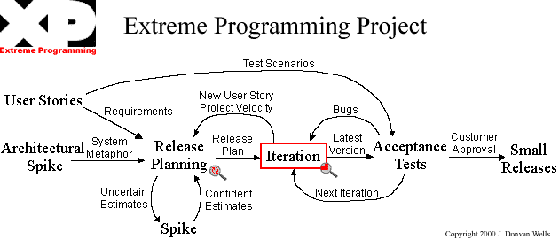
Modèle simplifié :
(source : www.extremeprogramming.org)

Slide 10
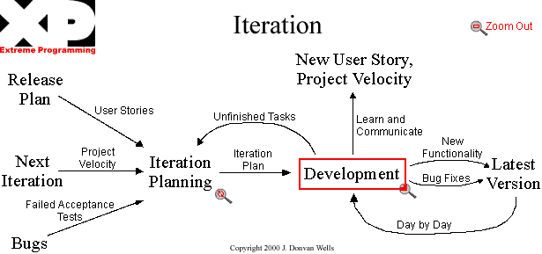
Contenu d’une itération :

Slide 11
SCRUM
Idée fondamentale : Le développement logiciel est un processus complexe et imprévisible car :
Les besoins utilisateurs changent en cours de projet
La productivité de l’équipe est variable
La technologie est instable
Le contexte est en évolution permanente : choix de la direction, positionnement de la concurrence, …
Si ce processus est trop complexe pour être maîtrisé par une approche prédictive (i.e. dans laquelle tout et défini et planifié) une approche empirique reposant sur de fréquentes adaptations s’impose.

Slide 12
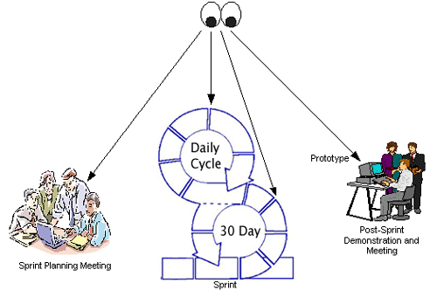
La maîtrise du processus sera fournie par la visibilité permanente sur l’avancement du produit et du processus (travaux en cours, avancement), des évaluations, et l’adaptation (possibilité d’apporter des changements sur la base des évaluations).
➔ Le processus doit être constitué d’une série de petites activités, chacune mesurée objectivement.
(source : www.controlchaos.com)

Slide 13
Pratiques :
Approche collaborative, basée sur le travail d’équipe, la communication.
Le "Scrum" = Daily 15’ stand-up meeting. Méthode de communication de base.
Petite équipe, tous sur le même site, peu de cloisons fonctionnelles :
Product Owner : représente les intérêts du client ou des décideurs. Il décide des priorités (à travers le Backlog).
Scrum Master : aide l’équipe à atteindre ses objectifs, en levant les obstacles et en enseignant les règles et les pratiques de Scrum.
Team : ses membres jouent plusieurs rôles dans la mesure du possible (développeurs, testeurs, analystes métier,…) ➔ favorise la multi-compétence.
Equipe autogérée : les membres s’organisent eux-mêmes en définissant les travaux qu’ils prennent à leur compte, sans intervention de leur direction (mais avec des points de contrôle réguliers).

Slide 14
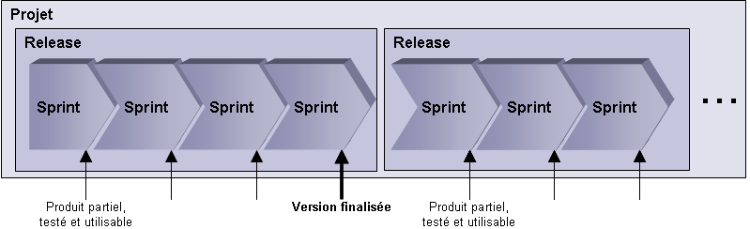
Itération = "Sprint" de 30 jours. Le résultat de chaque sprint doit être potentiellement releasable.
Le périmètre d’un sprint est fixe : une fois que l’équipe s’est engagée sur son contenu, aucune fonctionnalité ne peut être ajoutée.
(source : fr.wikipedia.org)
Back to XP

Slide 15
Le Product Backlog = liste de tous les travaux à effectuer (livraison de fonctionnalités, corrections de bugs, travaux d’infrastructure, études, etc…). La liste est (re)priorisée par le product owner.
Time Boxing : les sprints, toutes les réunions (15’ stand-up, revue d’itération, session de planification, etc…) doivent impérativement respecter une durée fixée.
Les requirements, le design et l’architecture émergent incrémentalement au fil du projet.
Scrum ne prescrit rien en matière d’ingénierie logicielle ➔ pour un projet SI, necessité de mixer ses principes avec une autre méthode (XP par exemple).
Documentation : Scrum n’impose rien de précis mais tout document ne doit être produit que s’il a une utilité réelle pour le projet.

Slide 16
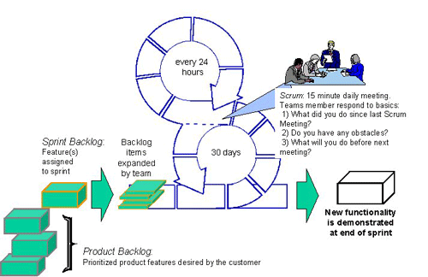
Modèle simplifié :
(source : www.controlchaos.com)

Slide 17
DSDM
Idées fondamentales :
les besoins utilisateurs ne peuvent pas être fixés
seule une petite partie des besoins apporte le gros de la valeur aux utilisateurs
A fundamental assumption is that nothing is built perfectly the first time but that a usable and useful 80% of the proposed sytem can be produced in 20% of the time it would take to produce the total solution.

Slide 18
Les méthodes traditionnelles considèrent que les besoins sont fixes et estiment les ressources et le délai nécessaires pour réaliser ces besoins.
DSDM fixe le délai et les ressources. Les besoins effectivement réalisés doivent donc être variables, négociables.
➔ les besoins doivent être priorisés en fonction de la valeur qu’ils apportent au client.
➔ les dates de livraison sont connues et non négociables. Ce qui sera livré à ces dates est susceptible d’évoluer.
Waterfall
DSDM
Requirements
FIXED
Resources
Date
ESTIMATED
Requirements
Resources
Date

Slide 19
Pratiques :
Time Boxing : les releases et itérations ont des dates fixes. Elles implémentent des besoins, priorisés selon la méthode MoSCoW, qui peuvent être déplacés d’une itération à l’autre en fonction de l’avancement du projet.
MoSCoW : technique de priorisation simple permettant d’éliminer les besoins superflus. Chaque besoin appartient à l’une des 4 catégories :
MUST have this requirement to meet the business needs
o
SHOULD have this requirement if at all possible, but the project success does not rely on this.
COULD have this requirement if it does not affect the fitness of business needs of the project.
o
WOULD have this requirement at later date if there is some time left (or in the future development of the system).

Slide 20
Modélisation : légère et tournée vers l’utilisateur, mais procure une structure architecturale..
Prototypage
Tests utilisateurs permanents
Gestion du changement : tous les changements étant réversibles il est nécessaire de les suivre rigoureusement.

Slide 21
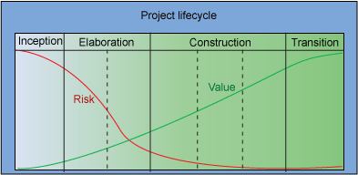
OPEN UP
UP léger (seulement 6 rôles et 18 tâches recensés) et agile (influence de XP, Scrum, DSDM et Agile modeling).
Le cycle de vie habituel d’un projet UP est utilisé :
(source : www.ibm.com/developerworks/rational/library/sep07/kroll)

Slide 22
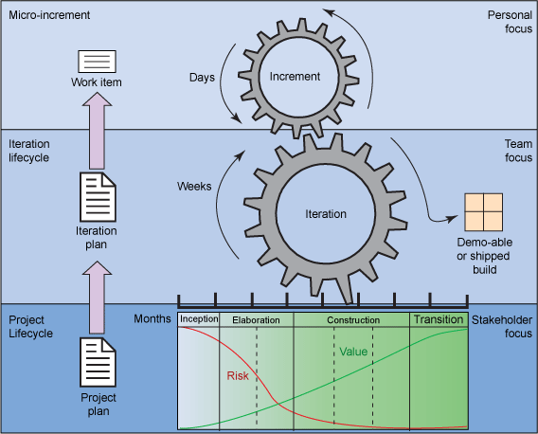
Micro-incréments : produisent un feedback ultra-rapide
(source : www.ibm.com/developerworks/rational/library/sep07/kroll)

Slide 23
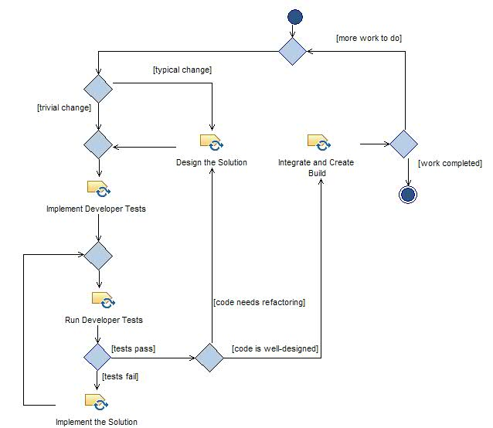
Exemple de micro-incrément : implémenter un scénario de UC
(source : http://epf.eclipse.org/wikis/openup )

Slide 24
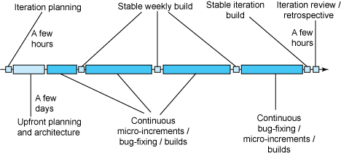
Contenu d’une itération :
(source : www.ibm.com/developerworks/rational/library/sep07/kroll)

Slide 25
Autres pratiques UP utilisées :
Modélisation UML mais légère ("agile modeling")
Focus sur l’architecture, notamment en début de projet
Rôle central de l’analyse de risques
Equipe projet; des rôles précis sont identifiés : Chef de projet, Analyste, Architecte, développeur, Stakeholder, Testeur.
La plupart des disciplines UP sont présentes : Requirement, Development, Test, Project management, Configuration & change ainsi que Architecture.

Slide 26
Autres pratiques UP utilisées (suite et fin) :
Les disciplines se décomposent en tâches précises identifiées : Outline the architecture, Run developer tests, Define Vision, Create test cases, …
Des work products précis sont identifiés : Vision document, Glossary, Test log,..
Des workflows définissant les rôles, les tâches et les work products sont proposés.
➔ L’organisation, la rigueur et le formalisme UP sont présents, moins que dans RUP mais plus que dans toute autre méthode agile.

Slide 27
Influence Scrum :
Work items list (≈ Product Backlog)
Planification des itérations, évaluations, daily status meeting (≈ 15’ standup)
Equipe auto-organisée
Influence XP :
TDD
Refactoring
Intégration continue
Les techniques d’estimation agile sont utilisées

Slide 28
PRATIQUES AGILES FONDAMENTALES
Des différences significatives existent entre les méthodes agiles mais elle se recoupent sur un certain nombre de pratiques fondamentales.

Slide 29
Vision et Backlog
Vision Document
Ce document, équivalent du cahier de charges dans les méthodes traditionnelles, trouve sa source dans UP. Il n’est pas (ou pas explicitement) préconisé par toutes les méthodes agiles mais certains pratiquants de SCRUM l’utilisent.
Il procure une vision d’ensemble du système à développer.
Il permet au client et à l’équipe réalisant le produit de partager cette vision afin de travailler dans la même direction et peut même servir de base contractuelle.
Il s’adresse principalement aux décideurs et décrit, de façon non détaillée, les besoins à couvrir par le système, les fonctions essentielles, les contraintes, les niveaux de qualité requis.
Il constitue une base pour de futures spécifications plus détaillées (écrites ou orales, formalisées ou non).
➔ Voir chapitre 5 – Vision

Slide 30
Backlog
Liste de tous les travaux (« work items ») qui sont potentiellement à effectuer au cours du projet.
Typiquement un backlog contient :
des fonctionnalités à développer
des exigences particulières (de performance, d’IHM, …) à prendre en compte
des tâches transverses : travaux ou études divers à réaliser pour faire avancer le projet (spike architectural, planifier une release, refactorer du code, …).
des bugs à corriger
des changements ou évolutions à intégrer
Vision ➔ Backlog
Les fonctionnalités et exigences initialement placées dans le backlog proviennent du
vision document.

Slide 31
Backlog et planification
Pour planifier le projet on estime la charge de chacun des work items du backlog, puis le product owner les priorise :
les items de plus haute priorité seront traités à court terme ➔ on apporte systématiquement le maximum de valeur client au produit.
NB : les tâches transverses n’apportent pas de valeur directe au client mais elles sont
nécessaires à l’avancement du projet. Le product owner acceptera donc, sur conseil
de l’équipe, de les prioriser au même titre que des fonctionnalités.
les autres items sont « en réserve »; ils pourront éventuellement être traités plus tard.
à tout moment les items peuvent être repriorisés ou enlevés du backlog. De nouveaux items peuvent être ajoutés au backlog.

Slide 32
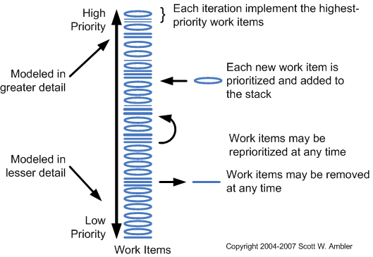
priorisation des items du Backlog

Slide 33
On distingue parfois :
le product backlog : contient la totalité des work items identifiés
le release backlog : contient tous les work items affectés à une release
l’iteration backlog : contient tous les work items affectés à une itération
Les fonctionnalités décrites dans le vision document ont une granularité élevée. Elles sont ensuite affinées, décomposées en US lorsqu’elles sont affectées à une release.

Slide 34
Time Boxing
Dans un projet agile tout doit « tenir » dans une durée fixée :
toutes les réunions : le daily standup, les planifications et revues d’itérations, les démonstrations
les itérations
les releases.
Schedule vs Scope : SCHEDULE WINS !
Les dates de fin d’itération/release doivent toujours être tenues.
Le périmètre couvert s’adaptera.

Slide 35
cette auto-discipline véhicule l’idée que le temps est important et aide l’équipe à se concentrer sur ses objectifs
la régularité des itérations donne à l’équipe du rythme et des objectifs de court terme (plus faciles à atteindre car plus parlants).
Le Time Boxing favorise donc :
La livraison rapide du produit
La flexibilité par rapport aux changements des exigences du client car les cycles courts permettent d’obtenir rapidement validation, feedback et adaptation
L’élimination des activités improductives car dans une courte itération on n’a le temps de se consacrer qu’à l’essentiel

Slide 36
User Stories
Mode de représentation des exigences fonctionnelles typique des méthodes agiles.
Elles sont formulées en une ou deux phrases dans le langage de l'utilisateur sous la forme :
« En tant que [utilisateur] je peux [actions de l’utilisateur sur le système] afin de [but utilisateur] ».
Exemples :
« En tant qu’étudiant je peux choisir mes cours en ligne afin de définir mon planning annuel ».
« En tant qu’opératrice je peux consulter la liste de toutes les commandes en cours de mon client afin de l’informer sur ses délais de livraison ».

Slide 37
Attributs des US (« INVEST »)
Independent : les US ont un minimum de dépendances les unes avec les autres.
Negotiable : le contenu de la US est flexible et peut être négocié avec le client.
Valuable : l’implémentation d’une US apporte de la valeur au client.
Estimable : la charge d’une US doit pouvoir être estimée avec une bonne précision.
Small : Cf section suivante (granularité des US).
Testable : un test objectif doit permettre de vérifier si la US est acceptable par le client.

Slide 38
Granularité des User Stories
Les User Stories (et tous les autres work items du backlog) doivent impérativement pouvoir être entièrement traités en une seule itération.
➔ Les User Stories doivent donc avoir une granularité représentant quelques jours de travail.
Avantages :
la charge d’une petite US est plus facile à estimer
une petite US sera plus rapidement terminée, permettant ainsi de mesurer un progrès objectif au cours de l’itération

Slide 39
ITERATION
traiter la prochaine US
BACKLOG
développer
OK
US 1
évaluation
US 2
US x
définir
tester
KO
US n
corriger
Une US est entièrement traitée en une seule itération

Slide 40
User Stories vs Use Cases
Quel mode de représentation des exigences fonctionnelles choisir ?
Inconvénients des US
Pour simplifier on peut dire qu’une US correspond seulement au titre d’un scénario d’un UC ➔
Peu de formalisme, de détails et de traçabilité (Cf section « niveau de détail et formalisme des spécifications »).
Les US n’indiquent pas dans quel contexte et circonstances les actions sont réalisées, quel est l’objectif plus large de l’utilisateur (au-delà du but limité de la US).
Périmètre incomplet : une Vision limitée à une pile de buts/actions à portée limitée et sans relations établies peut conduire à l’oubli de certains besoins.
Les US ne permettent pas facilement (comme le feraient les scénarios de UC) de repérer les cas particuliers complexes ➔ manque d’anticipation sur les recherches/reflexions longues requises par ces cas.
!

Slide 41
Les US mieux adaptées aux contextes agiles ?
Les US sont bien adaptées dans certains contextes (métier connu, client présent sur site, équipe réduite, …) et sont plus rapides, plus légers, plus faciles à lire...
Les UC ont typiquement une granularité supérieure à la durée d’une itération, il ne peuvent donc pas être réalisés en une seule itération.
Rendre les deux modes compatibles
On peut, dans un projet mené en mode agile, représenter les exigences fonctionnelles à haut niveau sous forme de UC puis décomposer les UC en US :
par scénario
par step ou groupe de steps
par données manipulées
par sections d’IHM
faire des Business Rules, des besoins d’IHM et des Special Requirements des US à part entière
…

Slide 42



Emergence continue / parallelisme des activités
Waterfall
RUP
Agile
Analyses et hypothèses
minimalistes
(backlog - arch. spike)
Périmètre complet
du projet
Vision
document
Etude de
faisabilité
UC
model
AT candidate &
choix conception
développer
Définition
des besoins
US 1
UC 1
Requir.
définir
tester
Conception
Design
Impl.
développer
Test
US 2
Codage
UC 2
Requir.
définir
tester
Design
Intégration
Impl.
Test

Slide 43
Breakdown Structure
Waterfall : Work Breakdown Structure. Le travail est décomposé par activités. Celles-ci sont totalement séparées les unes des autres et portent sur la totalité des fonctionnalités.
Agile : Feature Breakdown Structure. Le travail est décomposé par fonctionnalités (US). Les activités s’exécutent en parallèle ce qui rend leur distinction minimale (Cf. section suivante).
RUP : Feature + Work. Le travail est d’abord décomposé par fonctionnalités (UC) puis par activités clairement dissociées.

Slide 44
Definir/developper/tester en parallèle
La livraison de chaque nouvelle fonctionnalité nécessite qu’elle soit au préalable décrite fonctionnellement, analysée, que la solution soit designée, développée, testée et que le résultat soit évalué.
Dans un projet agile les activités de définition, développement et test sont indissociables car elles s’influencent mutuellement, de manière itérative, dans un processus collaboratif (et de négociation du contenu de la US).
développer
évaluation
US x
définir
tester

Slide 45
Exemple :
on définit la US de manière superficielle (orale + schéma au paperboard), on en tire un premier design qui remet en cause partiellement la définition.
Les tests d’acceptance et les tests unitaires sont écrits sur cette base.
Un premier développement est réalisé; les tests unitaires échouent. Le code est ensuite plusieurs fois refactoré (allers-retours modèle-code) jusqu’à passer les tests unitaires.
les tests d’acceptance sont passés, ils échouent et conduisent à faire évoluer la définition de la US (évolution fonctionnelle) et/ou à modifier le code ou la conception (bugs).
En poussant l’agilité à l’extrême on réalisera toutes ces activités en parallèle.
Seule l’évaluation est nécessairement réalisée après ces activités, une fois la US complétée.

Slide 46
Evolution des spécifications et de l’architecture (dans le cycle de vie du projet)
Waterfall = « Big Up Front Design »
On investit des mois de travail dans des spécifications exhaustives écrites tout en amont du projet : spécifications fonctionnelles & techniques, choix d’architecture.
Ces choix sont ensuite figés.
RUP = « Architecture and spec grow »
Des choix structurants pour l’ensemble du projet sont effectués en phase Inception :
Création d’un UC model organisant l’ensemble des besoins
Identification d’une architecture candidate
Choix de conception fondamentaux (langages, …)
Ces choix sont ensuite affinés et enrichis tout au long de la phase Elaboration :
Description détaillée des UC, enrichissement du UC model
Validation de l’architecture à travers le prototype architectural
Design progressif des UC s’inscrivant dans l’architecture définie

Slide 47
Agile = « Architecture and spec emerge »
L’approche est très empirique : les travaux d’analyse en amont sont limités au minimum permettant de livrer rapidement une première version du système, qui permet de valider les hypothèses initiales et d’améliorer le produit par adaptations successives, rapides et incrémentales.
Chaque nouvelle fonctionnalité et sa solution sont ainsi détaillées au « dernier moment responsable » afin de ne pas spécifier par avance des besoins qui ne verront jamais le jour.
➔ Les besoins réels, les spécifications, les décisions architecturales, les choix de conception (et le produit) émergent de façon continue, tout au long du cycle de vie du projet.

Slide 48
Inconvénients de l’émergence et du parallelisme
Certaines situations de forte complexité rendent impossible l’émergence continue et/ou le parallélisme complet :
une problématique métier complexe ou comportant des cas très particuliers requiert une reflexion fonctionnelle importante en amont afin d’anticiper sur les difficultés, de planifier les différents cas.
Cette réflexion peut porter sur l’ensemble du projet ou sur une US en particulier.
l’absence de framework pré-établi ou l’emploi de technologies non maîtrisées requiert de prendre des décisions architecturales ou faire des choix de conception structurants pour l’ensemble du projet avant l’implémentation de toute US.
NB : Même si on maintient un certain degré de travail en séquence (définition, puis développement, puis test de la US) il y aura au minimum une très forte interaction entre les activités.
!

Slide 49
Niveau de détail et formalisme des spécifications
Waterfall : Les spécifications sont ultra détaillées et décrites avec un formalisme élevé.
RUP : Le formalisme est élevé (divers modèles UML). Le niveau de détail est modulable mais souvent très élevé.
Agile : Les spécifications sont détaillées au strict minimum nécessaire permettant l’implémentation. Elles sont souvent exclusivement orales ou écrites de manière informelle :
US cards
Schémas au tableau (photographiés si besoin)
Commentaires du code

Slide 50
Inconvénients du faible formalisme
Si le métier est complexe on ne pourra pas décrire les besoins à travers quelques phrases (plus des cas de test) sur des cartes.
Une spécification limitée à des cartes et du commentaire de code ne permet pas à nouvel arrivant d’avoir une vue d’ensemble du besoin ou de la solution implémentée.
Cette spécification minimaliste n’est pas pérenne. Or il est indispensable de laisser une trace précise des réflexions menées (notamment en cas de métier ou solution complexe) sans quoi on se reposera les mêmes questions plus tard, par exemple en cas d’évolution future du système.
Si la totalité de l’équipe n’est pas colocalisée il devient nécessaire d’écrire des spécifications.
!

Slide 51
Equipes colocalisées et sans cloisons fonctionnelles
Colocalisation (y compris pour le client)
Les activités requises pour la réalisation d’une US sont réalisées en parallèle (ou tout au moins avec une très forte interaction).
➔ toutes les ressources nécessaires (ie tous les membres de l’équipe) doivent être présentes sur le même site.
Chacun doit pouvoir répondre aux interrogations de ses coéquipiers, se montrer hyper réactif au changement; la collaboration est permanente.

Slide 52
La présence du client ou de son représentant (product owner) est nécessaire.
Ses activités sont :
Présentation « face à face » des US (plus efficace que l’envoi d’une spécification écrite) à toute l’équipe ➔ diffuse la connaissance métier
Participation à l’élaboration des spécifications fonctionnelles (si elles existent) et des test-cases
Réponse immédiate aux questions et suggestions de l’équipe
Validation progressive des travaux (exécution des test-cases, acceptation des US)
Planification des releases et itérations
Démonstration du produit et validation des itérations

Slide 53

Absence de cloisons organisationnelles
Dans l’organisation traditionnelle les acteurs du projet sont cloisonnés, chacun appartenant à un silo fonctionnel et/ou organisationnel.
Chefs Produits Marketing
MOA
Equipe Agile
MOE (concepteur, architectes,…)
Pôle de développement (délocalisé)
Testeurs / Assurance Qualité
Pour être efficace une équipe agile doit regrouper toutes les compétences requises pour la réalisation du produit, les distinctions de fonctions et d’organigramme étant secondaires.

Slide 54
Equipe type / Polyvalence
Une équipe agile typique comporte les deux rôles spécifiques suivants :
Team leader
Scrum Master : dans une approche purement agile de type Scrum le leader est peu interventionniste et laisse l’équipe prendre les décisions. Son rôle consiste à :
Faciliter le travail de l’équipe, l’aider à accomplir sa tâche
Rappeler et enseigner les règles et principes agiles
Eliminer les obstacles qui bloquent le progrès de l’équipe, notamment toutes les relations avec l’extérieur (relations avec le top management, obtenir ressources, liens avec les autres projets, etc…)
Chef de projet : dans une approche plus classique (type open UP) on aura un véritable chef de projet plus directif, prenant les décisions importantes.

Slide 55
Product Owner
Son rôle est de travailler avec les clients et les décideurs pour définir, communiquer et prioriser les besoins et exigences du système (cf liste de ses activités).
Il peut être :
un chef de produit marketing (en cas de produit destiné au public)
un key user (en cas de produit à usage interne)
un représentant utilisateur dédié (appartenant à la même entité que l’utilisateur)
Si aucun product owner ne peut être présent sur site avec l’équipe projet, ou seulement à temps partiel, son rôle pourra être joué par :
un Business Analyst
Celui-ci devra être en contact très fréquent avec le product owner. En cas de présence à temps partiel, les activités du product owner pourront être réparties sur ces deux membres.

Slide 56
Distinguer d’autres rôles individuels est secondaire
La souplesse sera maximale dans la répartition du travail si chaque membre de l’équipe peut effectuer toutes les activités de réalisation d’une US (définir/développer/tester).
Au contraire si l’équipe ne contient que des spécialistes d’un seul domaine on risque de générer des goulets d’étranglement.
Au minimum on souhaitera avoir des « spécialistes généralisants », maîtrisant une activité et compétents dans au moins une autre (conception et développement, définition et tests fonctionnels, etc…).

Slide 57
Rôles possibles :
Business Analyst : connaissance et description du métier. Il peut souvent aussi jouer le rôle de testeur.
Sa présence n’est justifiée que si le product owner est partiellement absent ou si la complexité métier requiert une vraie modélisation.
Testeur : écriture, exécution, gestion et automatisation des tests d’acceptance.
Développeur : écriture du code, écriture et exécution des tests unitaires et d’intégration, refactoring du code, gestion du code source et des builds.
Il est souvent lui-même concepteur de sa solution et peut définir l’architecture du système.
Architecte / concepteur : leur présence en tant que rôles spécialisés ne se justifie que si la complexité technique requiert un expert

Slide 58
Equipes auto-organisées
La direction se contente de donner les directions et de lever les obstacles.
En contrepartie l’équipe prend la pleine responsabilité du respect des dates et de la qualité du produit livré.
Chaque membre de l’équipe participe activement à l’estimation des charges, à la planification, à la discussion sur le contenu des US.
Lors des réunions de planification ce sont les membres de l’équipe qui identifient les tâches à effectuer et qui se les attribuent eux-mêmes, pas un chef de projet.

Slide 59
Planification multi-niveaux
La planification agile est revue fréquemment et à 3 niveaux différents :
➔ Cette planification est imprécise à LT (inévitablement) mais très précise à CT.
➔ Par contre elle est revue fréquemment, donc sans cesse affinée.
➔ Schedule wins : les dates communiquées sont sûres, pas le contenu livré (mais celui-ci a toujours le maximum de valeur client).
Niveau de planification | Fréquence | Granularité | Précision
Projet (Product Roadmap) | 1 à 2 fois par an | Objectif/Feature | très général
Release | 1 fois par release | Feature→US | assez approximatif
Itération | 1 fois par itération | US→tâches | précis

Slide 60
Features
Features
Features
Vision
La planification agile s’effectue à 3 niveaux différents
PLANIF
Projet
Feature 1
Feature 2
Feature 3
Feature 4
R3
R2
US 1
US 2
US 7
US 8
US 9
R1
Roadmap
Planif
Itération i1
Planif
Itération i3
Planif
Itération i5
Planif
Itération i7
PLANIF
Release R1
PLANIF
Release R2
Planif
Itération i2
Planif
Itération i4
Planif
Itération i6
Planif
Itération i8

Slide 61
Planification d’une itération
tâche 1
US 1
tâche 2
tâche 3
tâche 1
Planif
Itération i2
Corriger bug x
tâche 1
US 2
tâche 2
US 1
US 2
US 7
tâche n
tâche 1
Spike y
tâche 2

Slide 62
Roadmap
Les releases planifiées à travers le roadmap doivent être exploitables par l’utilisateur
Les releases doivent être assez fréquentes afin d’apporter une réactivité importante au changement de besoin
Cette planification est imprécise mais elle fournit des objectifs et des repères
➔ Voir chapitre 4c – planification et estimation des charges

Slide 63
Déroulement d’une itération
½ journée
½ journée
PLANIF Itération
EXECUTION Itération
REVUE Itération
US 1
US 1
développer
US 1
Démonstration auprès de :
product owner
clients
décideurs
utilisateurs
Feedback
Valider l’itération
auto-évaluation
Màj du backlog (items non finis ou nouveaux)
US 2
US 2
définir
tester
Iteration
Backlog
développer
corriger
bug x
définir
tester
Product Backlog
développer
discuter les US
décomposer les US en tâches
estimer charges
prioriser
s’engager sur un périmètre
US 2
définir
tester
Mesurer le progrès

Slide 64
Réalisation d’une US : activités élargies
Définir/développer/tester une US ne se limite pas à ces seules activités :
détailler
besoin
concevoir
solution
développer
écrire test U &
coder solution
s’engager
US x
définir
tester
US x
tester
acceptance
tester U
solution
intégrer code
dans le build

Slide 65
Test et intégration continus
« Never break the build – The system always runs »
But : Avoir en permanence une version du système disponible pour déploiement/livraison et pouvoir y intégrer immédiatement toute nouvelle fonctionnalité terminée sans le dégrader.
Le seul type de code valable = du code testé, à tous les niveaux, qui fonctionne et intégré au build. Du code non testé n’a aucune valeur pour le client.
TDD (Test Driven Development) : Le test du code est écrit avant le code lui-même ➔
contraint le développeur à comprendre le comportement du système et la façon de le valider avant d’écrire le code
garantit l’objectivité de la validation

Slide 66
Equipe Projet
Serveur de build / test
US x
Intégration du
code source
(quotidien)
Repository
code source
Écrire tests
Unitaires
Coder
Run tests
Unitaires
Build du
système
[ OK ]
Écrire tests
acceptance
[ KO ]
Run tests
Unitaires
Écrire tests
performance
Run tests
Acceptance
(1 US)
y compris
non-régression
Run tests
Acceptance
(end to end)
Processus continu (au moins quotidien)
de test et d’intégration des US
au niveau
système
Run tests
performance

Slide 67
Intégration continue : chaque US (ou correction de bug) traitée dans une itération subit l’ensemble des tests. Si tous les tests sont passés la US est intégrée au système. Sinon le build précédent est maintenu.
➔ Le système est incrémenté quotidiennement et est toujours potentiellement livrable.
Intégration quotidienne du code source dans le Repository commmun ➔ l’intégralité du code source est toujours disponible, collectif (et possède des backups).
Le build automatique génère un report informant l’équipe du succès/échec et des tests échoués.
TNR (tests de non-régression) : les fonctionnalités intégrées sont forcément testées à plusieurs reprises ➔ Qualité accrue.

Slide 68
Automatisation : les tests sont automatisés au maximum ➔
Vitesse et facilité d’exécution des tests
Les TNR peuvent être systématiques
L’automatisation coûte cher ➔ souvent, une partie des tests reste manuelle ➔ tous les tests ne peuvent être réalisés au cours de l’itération prévue et glissent vers la fin de la release.
➔ On prévoit souvent en fin de release une itération « harden » consacrée à la préparation de la release, incluant :
les tests non finalisés
des tests de performance en conditions de production
l’élimination des derniers bugs (mineurs)
quelques refactorings de code
réalisation de livrables (manuel utilisateur, doc d’install, packaging, …)
!

Slide 69
Mesure de l’avancement et auto-évaluation
Mesure de l’avancement
Changement total de philosophie : l’avancement du projet ne se mesure pas selon la conformité au planning établi et le respect de la liste des livrables à fournir mais selon :
la capacité à s’adapter au changement
la valeur apportée au client.
Pour cela on mesure avant tout le nombre d’éléments du backlog totalement finis.
(un élément finalisé à 99% n’a pas de valeur pour le client).
Ceux-ci étant définis et priorisés par le client lui-même on lui amène nécessairement le maximum de valeur possible.

Slide 70
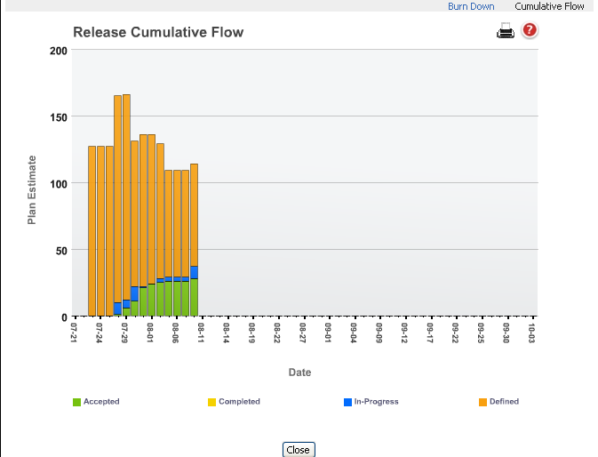
Burndown / Burnup
L’avancement se représente principalement par un burndown ou burnup chart :
➔ Voir chapitre 4.d – Mesure de l’avancement

Slide 71
Auto-évaluation
Les équipes agiles prennent la responsabilité de la réussite ou de l’échec du projet. Elles sont notamment responsables du choix et de la bonne application de la méthode.
➔ Elles évaluent fréquemment leur performance au cours des rétrospectives d’itération et de release.
Quantitativement (indicateurs) :
Pourcentage de US acceptées
Nombre de bugs
Nombre de builds sans échec
Pourcentage de scénarios avec test automatique
…
Qualitativement :
S’interroger objectivement sur ce qui a marché ou non au cours de l’itération/release,
Notamment la maîtrise de la méthode.
➔ En tirer des enseignements pour les itérations à venir.

Slide 72
ADOPTION DES MÉTHODE AGILES : LIMITES
Limites et faiblesses des méthodes agiles
Taille de l’équipe : les méthodes agiles sont parfaitement adaptées à des équipes de petite taille (< 10 personnes). Les utiliser à plus grande échelle requiert une adaptation.
Présence du client : les méthodes fonctionnent au mieux si on peut détailler, négocier, prioriser et les besoins en permanence avec le client ou l’utilisateur.
En cas de produit destiné au public on a des milliers de clients; en interne des dizaines d’utilisateurs ➔ Existe-t-il un product owner représentatif de tous, disponible à 100%, capable de prendre des décisions et d’exprimer correctement le besoin ?

Slide 73
Equipe colocalisée : est-il possible ou réaliste de rassembler sur un même site des ressources appartenant à des entités voire des entreprises ou des pays différents ? La difficulté est encore plus grande si l’équipe est de taille élevée.
Granularité des User Stories (cf section correspondante)
Emergence continue et parallelisme (cf section correspondante)
Faible formalisme (cf section correspondante)
Coût de l’automatisation des tests (cf section correspondante)

Slide 74
Obstacles propres à l’entreprise
Resistance du département « méthodes » : un tel département peut s’accrocher à ses anciennes méthodes connues et rejeter le changement
Existence de procédures formalisées : l’entreprise a peut être institutionnalisé le respect strict de chaque étape (revue et signature des specs), du plan qualité, etc…
Culture de l’entreprise : le top management peut voir d’un mauvais œil l’absence de planning détaillé à LT, la présence de story cards et de burndown charts affichés au mur, des ressources passant beaucoup de temps à parler, etc…

Slide 75
Contrats fixes : Le projet peut être soumis à un contrat (notamment forfait avec un fournisseur) qui implique la livraison de fonctionnalités fixes à date fixe.
Cloisons ou conflits entre départements : l’entreprise peut être organisée par départements tenant à leur autonomie. Lors de projets passés ces départements ont pu connaître des conflits qui ont laissé des traces.
Equipes distribuées : l’entreprise a pu délocaliser le pôle de développement.

